Slide 1
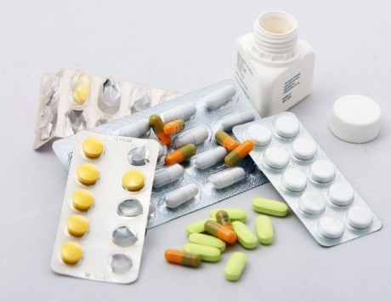
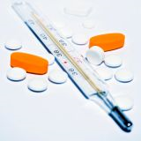
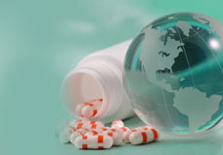
Vaistai- nuo ligų
,,Bios 8”

Slide 2
Tikslai ir uždaviniai
Kritiškai vertinti vaistų reklamą per žiniasklaidos priemones.
Paaiškinti, kokie vaistai vadinami antibiotikais. Žinoti, kad jie nenaikina virusų.
Apibrėžti vaisto šalutinio poveikio sąvoką, pateikti tokio poveikio pavyzdžių.
Žinoti ir vadovautis vaistų vartojimo ir laikymo taisyklėmis.
Gebėti išnagrinėti vaisto informacinį lapelį.

Slide 3
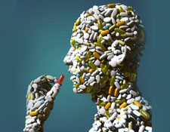
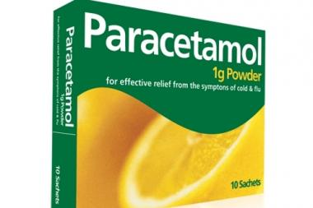
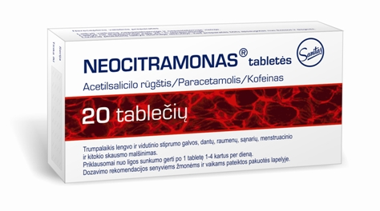
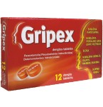
Vaistai
Ne visi reklamuojami vaistai naikina ligų sukėlėjus. Jie tik palengvina ligos požymius.
Vartodami vaistus tikimės greičiau pasveikti, deja taip nėra.

Slide 4
Kokius simptomus slopinti dažniausiai geriate vaistus?
Aukšta temperatūra
Galvos skausmas
Dantų skausmas
Virškinimo sutrikimai
Prieš vaistų vartojimą būtina pasitarti su gydytoju. Kodėl?

Slide 5
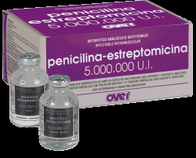
Antibiotikai
Antibiotikai naikina ligų sukėlėjus : bakterijas, grybus ir pirmuonis.
Antibiotikai sunaikina bakterijas per tam tikrą laiką, todėl labai svarbu juos vartoti reguliariai tiek dienų, kiek paskyrė gydytojas. Jei geriau pasijutę žmonės nustoja juos gerti , likusios gyvos bakterijos ima daugintis ir liga atsinaujina.

Slide 6
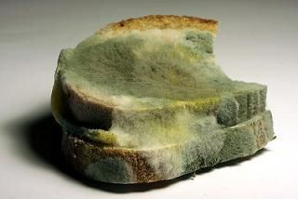
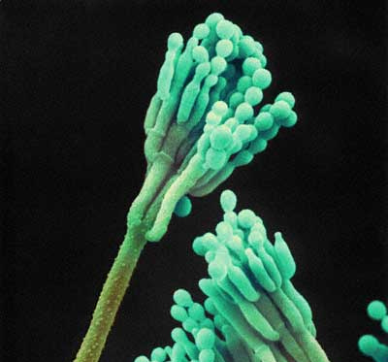
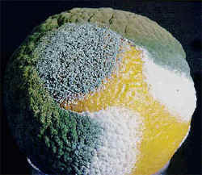
Penicilinas – iš pelėsio grybo !

Slide 7
Piktnaudžiavimas antibiotikais ir netinkamas jų vartojimas gali tapti atsparių antibiotikams bakterijų atsiradimo priežastimi.
Antibiotikai padeda pasveikti nuo bakterinių ligų:
Tuberkuliozės, maro, choleros, salmoneliozės.
Antibiotikai neveikia virusų.
Virusai dauginasi gyvų ląstelių viduje. Sudėtinga sukurti vaistus, kurie nepažeistų ląstelių.
Kodėl sergant gripu nereikia gerti antibiotikų?

Slide 8
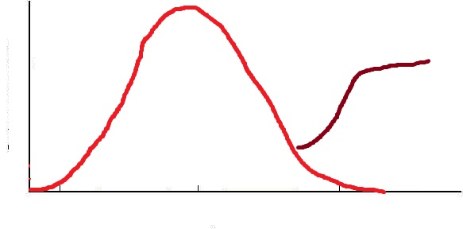
Bakterinės ligos eiga, kai ligonis vartoja antibiotikus
Liga atsinaujina , jei ligonis anksčiau laiko nutraukia gydymą
Pradėti vartoti antibiotikai
Ligonio savijauta gerėja
Bakterijų skaičius organizme
Pasveikstama, jei vaistai vartojami iki gydytojo nurodytos datos.
Gydytojo nurodyta antibiotikų vartojimo pabaiga
9
Laikas dienomis

Slide 9
Vaistų šalutinis poveikis
Šalutinis poveikis: pykinimas, vėmimas, viduriavimas, galvos svaigimas.
Antibiotikai gali sunaikinti ir reikalingus mūsų organizmui mikroorganizmus – pvz.: mūsų žarnyne gyvena bakterijos, kurios labai svarbios virškinimui. Vartojant antibiotikus reikėtų vartoti kapsules su bakterijomis, kurios padeda atkurti žarnyno terpę.

Slide 10
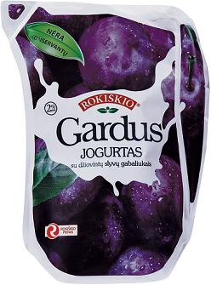
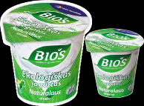
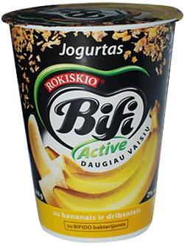
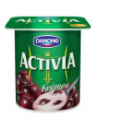
Virškinimui naudingų bakterijų gausu kai kuriuose pieno produktuose

Slide 11
Vaisto vartojimo lapelio nagrinėjimas
Vaisto sudėtis ir savybės:
Vaisto skyrimas (indikacijos):
Vaisto vartojimas:
Galimas šalutinis poveikis:
Šioje skiltyje aprašomas vaisto poveikis, nurodoma veiklioji medžiaga ir masė dozėje.
Nurodoma, kuriomis ligomis sergant skiriamas vaistas.
Nurodoma kiek vaistų ir kiek kartų per dieną reikia vartoti
Nurodoma, kokie šalutinio poveikio požymiai gali pasireikšti

Slide 12
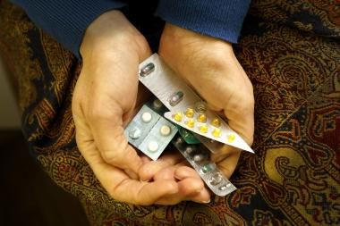
Vaisto laikymo sąlygos:
Vaisto galiojimo terminas:
Vaistus būtina laikyti taip, kaip nurodyta ant pakuotės.
Vaisto galiojimas nurodomas ant pakuotės ir etiketės

Slide 13
Atlikime užduotis
pratybų sąsiuviniuose
Dėkoju už dėmesį

